Slide 1
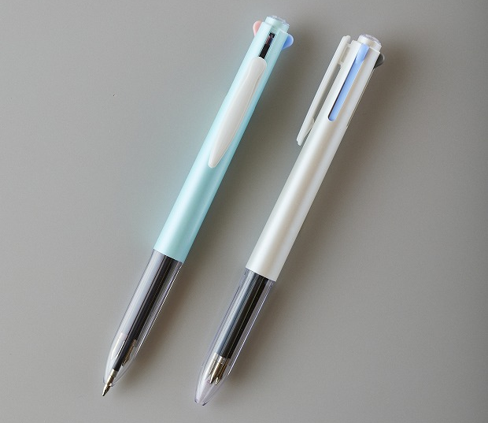
ご提案書
品名 ：パステル3色+1ボールペン
品番：SC-2501
上代：￥120
色柄：パールホワイト・パステルブルー
（色指定不可）
商品サイズ：15×18×145mm
包装：PP袋入り
包装サイズ：-
材質：ABS樹脂
入数：1000
生産国：中国
黒・赤・青の3色によく使う黒を追加
太さ0.7mm

